Slide 1
Перспективы развития подвижного состава на трансевразийском маршруте
Ректор Российского университета транспорта (МИИТ)
д.т.н., профессор
Б.А. Лёвин
Брюссель, 08 октября 2017 г.

Slide 2
Россия: новые вагоны для трансевразийских перевозок
Создан модельный ряд полувагонов с осевой нагрузкой
25 и 27 т/ось, предназначенных для перевозки сыпучих
неагрессивных грузов, не требующих укрытия от атмосферных
осадков. Выгрузка полувагонов производится либо через
разгрузочные люки, либо на вагоноопрокидывателях .
Производительность новых вагонов увеличивается на 5-10 % процентов по сравнению с имеющимися.
Для специализированных вагонов увеличение
производительности достигает 15-20 %. Эксплуатация таких
вагонов позволяет сократить текущие расходы на перевозки
грузов на 10-20 %.
Проводится подконтрольная эксплуатация полувагонов модели 12-9548-01, а также мониторинг состояния инфраструктуры при эксплуатации поездов, сформированных из полувагонов указанной модели с осевой нагрузкой 27т/ось.
2

Slide 3
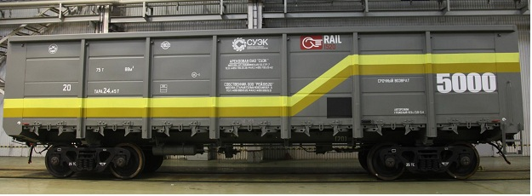
Инновационный вагон модели 12-9853
Допустимая осевая нагрузка 25 т/ось
Объём кузова 88 куб. м
Масса перевозимого груза 75,5 т.
ПРЕИМУЩЕСТВА:
Повышенная грузоподъёмность
Увеличенный (до 250 000 км) межремонтный пробег
Возможность увеличения массы поезда до 7100 т при сохранении длины поезда в 71 условный вагон
Следование от места погрузки до места выгрузки без осмотра в пути
3

Slide 4
Вагонный парк 2020-2025
Внедрение грузовых вагонов с увеличенной нагрузкой обеспечит:
Рост пропускной способности без дополнительных инвестиций в развитие станционной инфраструктуры, подходов к морским портам и погрузочно-выгрузочным терминалам
Увеличение объемов перевозок грузов
Сокращение затрат на техническое обслуживание вагонов в маршрутных отправках
Повышение скорости доставки за счет исключения технического обслуживания на транзитных ПТО
Внедрение грузовых вагонов, предназначенных для перевозок со скоростью до
160 км/час обеспечит:
Повышение доходов за счет сокращения сроков доставки грузов
Обеспечение перевозок скоропортящихся грузов
Сокращение затрат на техническое обслуживание вагонов в маршрутных отправках
Внедрение комбинированных перевозок обеспечит:
Повышение конкурентоспособности перевозок грузов железнодорожным транспортом
Получение дополнительных доходов за счет расширения масштабов перевозочной деятельности
Привлечение на железнодорожный транспорт высокодоходных грузопотоков
Привлечение инвестиций в развитие терминально-складского комплекса
Улучшение экологии
4

Slide 5
На текущий момент инвентарный парк ОАО РЖД составляет
5100 новых локомотивов
Грузовые электровозы с коллекторными и бесколлекторными тяговыми двигателями постоянного 2,3 ЭС4К, 2ЭС6, 2ЭС10 и переменного 2,3,4 ЭС5К, 2ЭС5 токов
Пассажирские электровозы двойного питания ЭП10 и ЭП20
Пассажирские электровозы ЭП2К, ЭП1
5

Slide 6
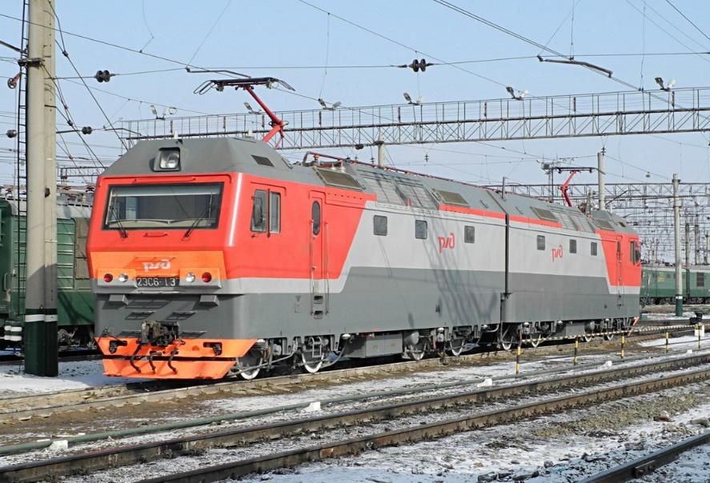
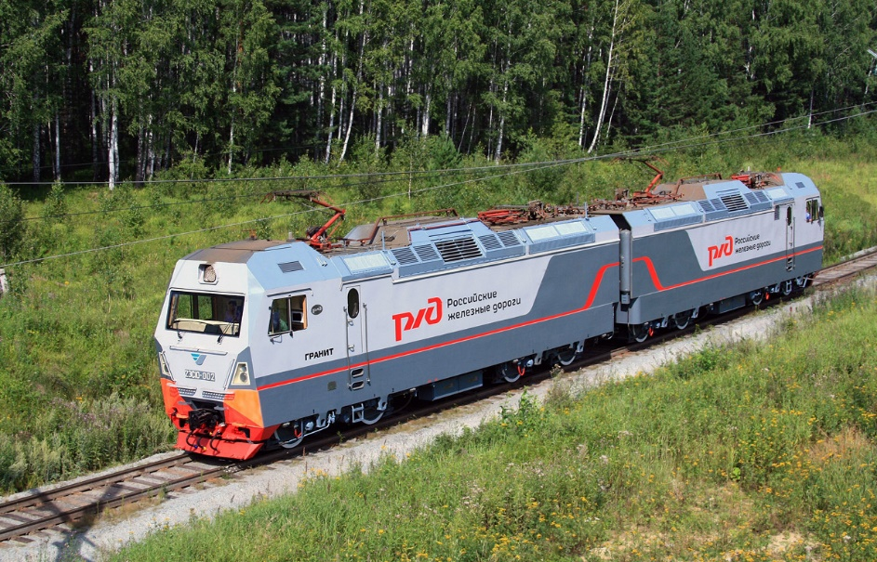
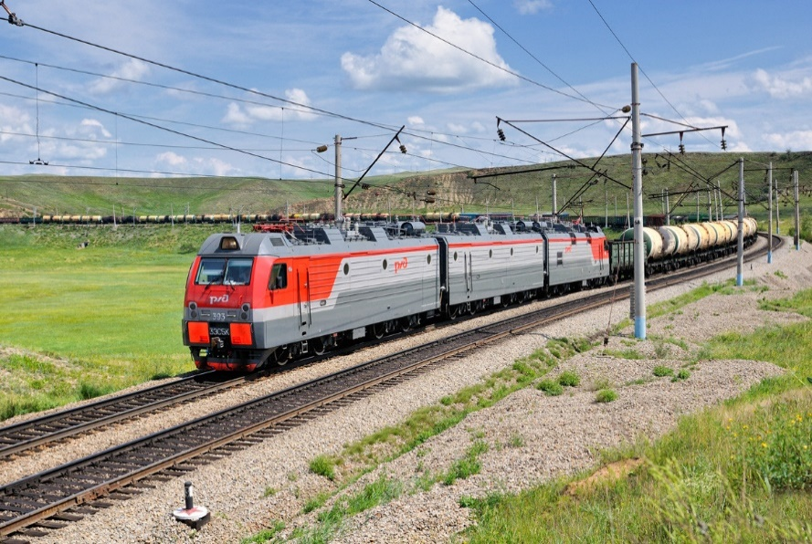
Электровоз 2ЭС6
Электровоз 2ЭС10
Электровоз 3ЭС5К
6

Slide 7
Новый тяговый подвижной состав должен обеспечить:
Возможность работы локомотивов по системе многих единиц
Исключение захода в депо для экипировки
Конструкционную скорость не менее 120 км/ч
Наличие стояночного тормоза у всех колёсных пар
Автоматическую передачу сообщений о техническом состоянии
Бортовую систему диагностики, а также резервирование основных систем локомотива
Увеличенные пробеги между плановыми ремонтами
Системы автоведения, автоматического управления сдвоенными поездами и т.д.
Повышение безопасности и экономической эффективности
перевозочного процесса
7

Slide 8
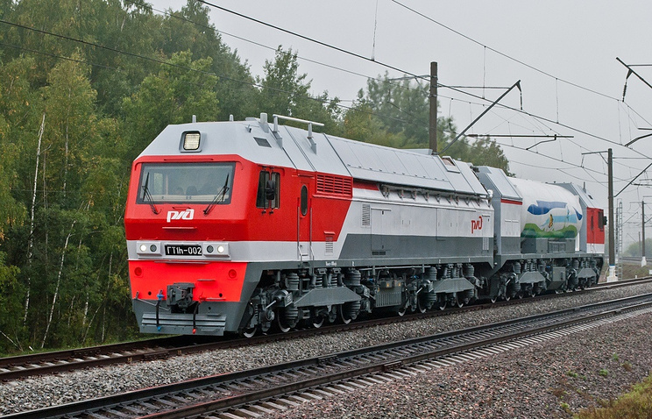
Требования к перспективным локомотивам
Определены ключевые эксплуатационные требования по:
Весовой норме поезда для грузовых локомотивов, составляющей 10000 т и ограничиваемой максимальной силой тяги, передаваемой через автосцепку, а для пассажирских поездов – длиной состава, составляющей 30 вагонов
Осевой нагрузке грузовых локомотивов до 30 т/ось с возможностью её изменения в условиях депо
Возможности работы нескольких локомотивов по системе многих единиц, с расстановкой нескольких локомотивов в разных местах состава с управлением от головного локомотива
Предусмотрено применение бесколлекторных тяговых электродвигателей
Для автономных локомотивов рассматривается вопрос широкого применения альтернативных источников топлива в виде сжиженного природного газа, топливных элементов. ( В первом случае, в качестве первичного двигателя применяется, как поршневой двигатель внутреннего сгорания, так и газовая турбина)
Газотурбовоз ГТ-001h
8

